Slide 1
GESTÃO DE PROJETOS
Análise e Desenvolvimento de Sistemas
Prof. Claudio Lima - http://lattes.cnpq.br/9330552327454666

Slide 2
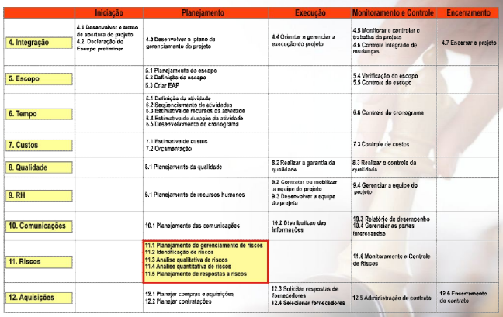
Gerenciamento dos Riscos

Slide 3
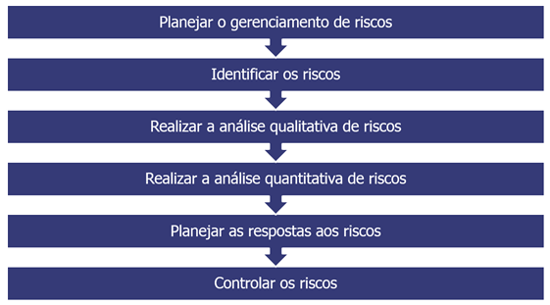
Fundamentos

Slide 4
Riscos
É um evento ou condição incerta que, se ocorrer, tem um efeito positivo ou negativo no objetivo do projeto. Um risco tem um causa e, se essa ocorrer, uma consequência.

Slide 5
Riscos
O que pode dar errado, vai dar errado! Lei de Murphi.
Lidamos com riscos todos os dias na nossa vida, é uma ação continua
Seu tratamento é, na maioria da vezes, intuitivo.
“Criar um backup antes de substituir os arquivos”
No âmbito do gerenciamento de projetos, assim como na vida, devemos ter uma abordagem pró-ativa e não reativa:
“É melhor prevenir que remediar”

Slide 6
Conceitos de Riscos
Riscos têm merecido especial atenção dos gestores de projeto devido às grandes somas de dinheiro envolvidas e pela reputação do time e dos patrocinadores do projeto.
Condições de risco incluem aspectos do ambiente do projeto que contribuem para o risco do projeto, como práticas precárias de gestão de projetos ou dependência de participantes externos que não podem ser controlados.

Slide 7
Gerenciamento de Riscos
Processo para identificação, análise e resposta monitoramento, controle e planejamento do gerenciamento de riscos do projeto.
Busca aumentar a probabilidade de surgirem oportunidades e reduzir a probabilidade e consequências dos impactos negativos no projeto.

Slide 8
Ameaças X Oportunidade
Risco é alguma coisa que pode ou não ocorrer no projeto. Se ocorrer pode ter um impacto positivo ou negativo no projeto.
Impacto positivo são chamados de oportunidades.
Exemplo: O equipamento X é mais barato do que planejamos
Impacto Negativo são chamados de ameaças

Slide 9
Gerenciamento de Riscos
Um gerenciamento efetivo de riscos deve se preocupar com os seguintes aspectos:
Compreender o projeto, produto ou processo a ser empreendido
Identificar os elementos do projeto sujeitos a riscos
Desenvolver uma lista de ameaças e fraquezas para cada elemento.
Priorizar ameaças e fraquezas.
Identificar impactos.
Identificar os controles a serem adotados para evitar, ou minimizar os impactos.

Slide 10
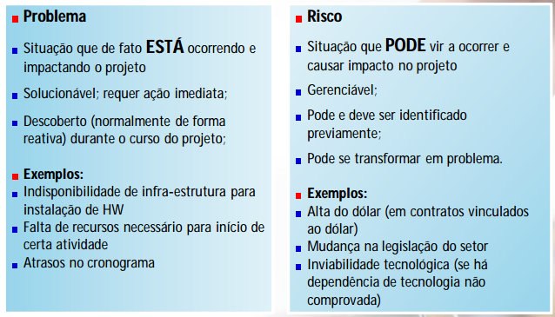
Gerenciamento de Riscos
Problema e Risco

Slide 11
Identificação de Riscos
Processo que consiste em identificar os riscos que podem afetar o sucesso do projeto e verificar quais são suas características.
A identificação dos riscos ocorre em todas as fases.
Respostas simples e efetivas podem ser desenvolvidas e implementadas assim que os riscos são identificados. Gerentes de projeto ‘espertos’ iniciam o quanto antes a identificação dos riscos.
A identificação dos riscos não tem como ser finalizada antes de se completar a EAP.

Slide 12
Categoria de Riscos
As categorias devem ser bem definidas e devem refletir fontes comuns de risco para a indústria ou área de aplicação e incluem riscos:
Técnicos, qualidade ou desempenho – confiar em tecnologia desconhecida, metas de desempenho reais e mudanças nos padrões de indústria, etc.
Gerenciais – alocação precária de tempo e recursos, qualidade inadequada do plano de projeto, etc.
Organizacionais – custo, tempo e objetivos inconsistentes, falta de priorização de projetos, insuficiência ou interrupção de fundos e conflitos de recurso com outros projetos na organização, etc.

Slide 13
Análise de Riscos
Riscos precisam ser avaliado segundo 2 aspectos:
Probabilidade de ocorrência (Baixa – Alta)
Gravidade (impacto) das consequencias (Baixa – Alta)
A análise deverá ser revista durante o ciclo de vida do projeto para ficar atualizada com mudanças nos riscos de projeto.

Slide 14
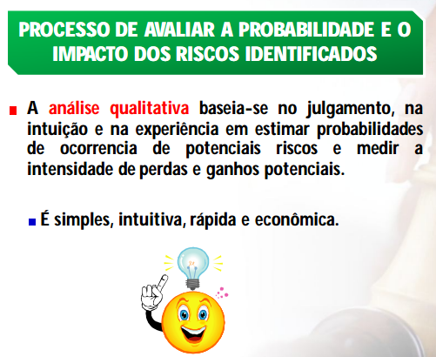
Análise Qualitativa de Riscos

Slide 15
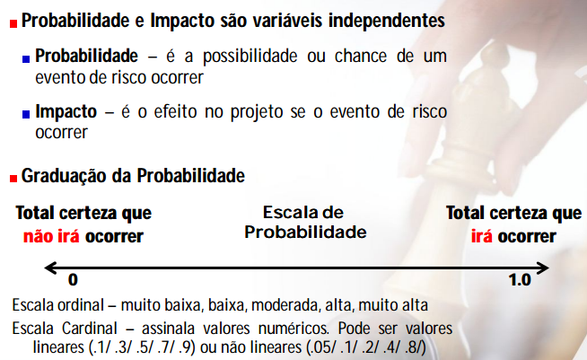
Análise Qualitativa de Riscos

Slide 16
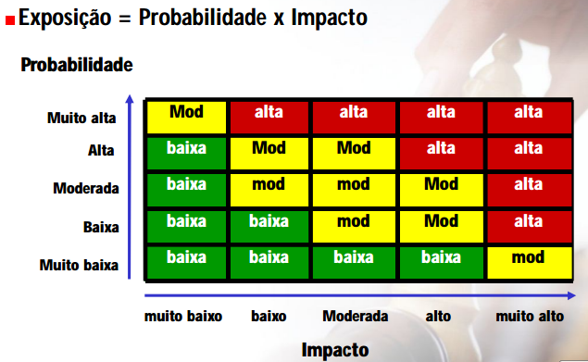
Análise Qualitativa de Riscos

Slide 17
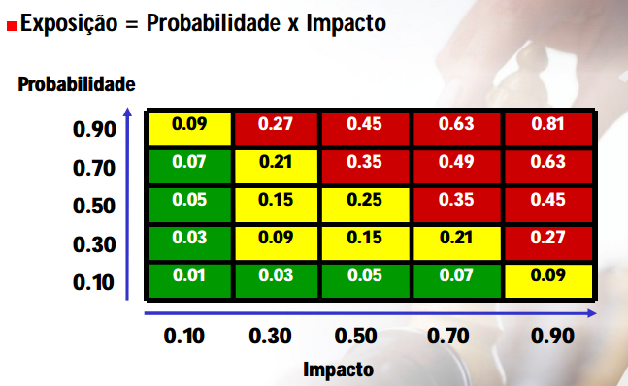
Análise Qualitativa de Riscos

Slide 18
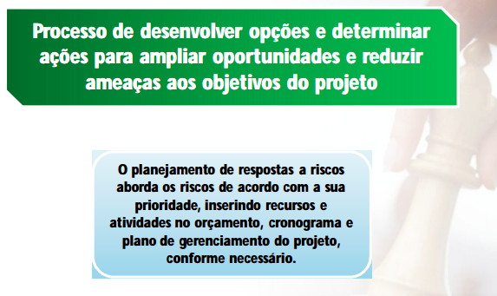
Planejamento de Resposta a Riscos

Slide 19
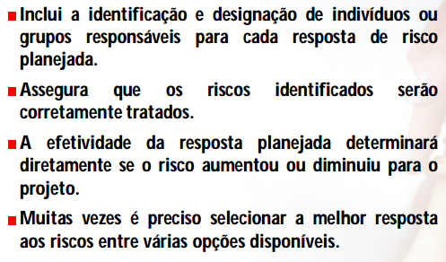
Planejamento de Resposta a Riscos

Slide 20
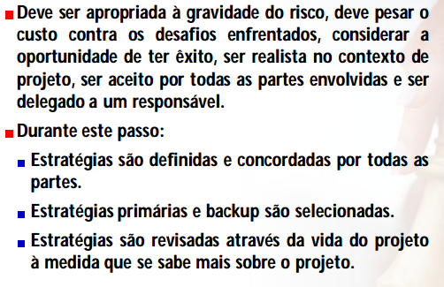
Planejamento de Resposta a Riscos

Slide 21
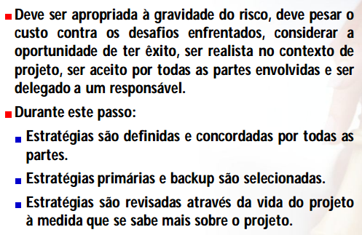
Tipos de respostas aos Riscos

Slide 22
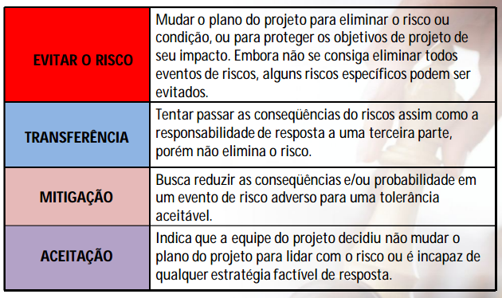
Tipos de respostas aos Riscos

Slide 23
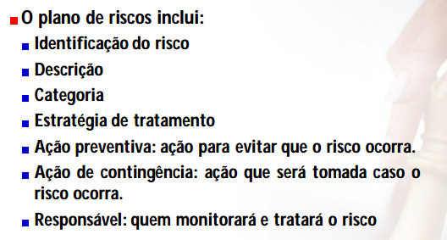
Plano de Riscos

